Slide 1

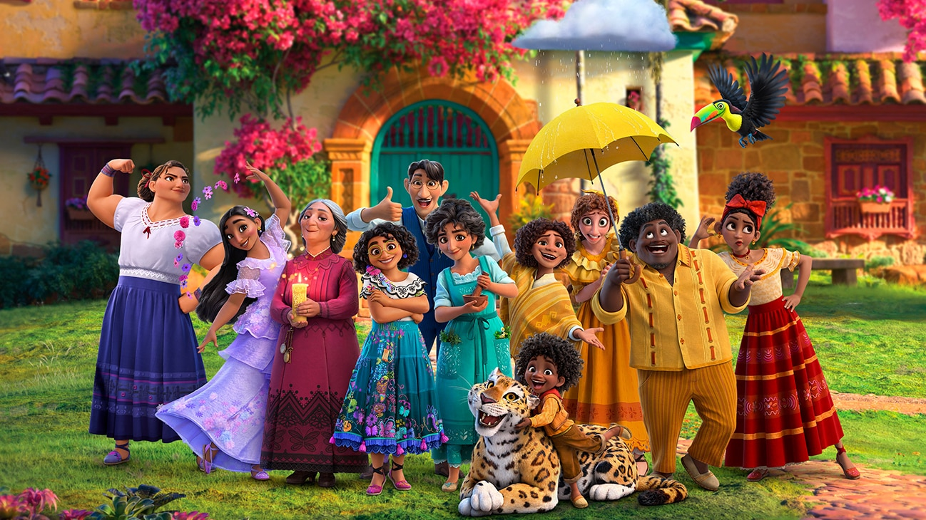
Encanto!!!
Κατερίνα και Ευγενία

Slide 2
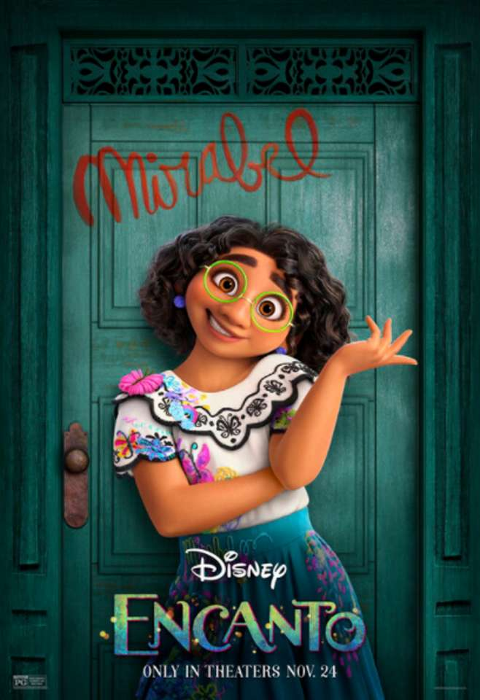
Αυτή είναι η πρωταγωνίσριά μας η Μίραμπελ

Slide 3
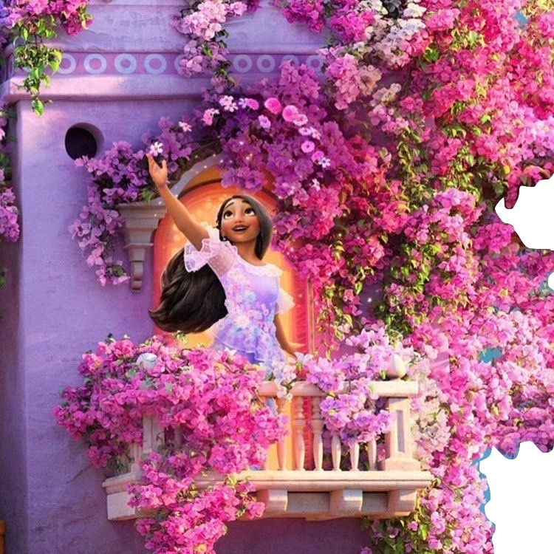
Αυτή είναι η μεγάλη της αδελφή η Ισαμπέλα

Slide 4
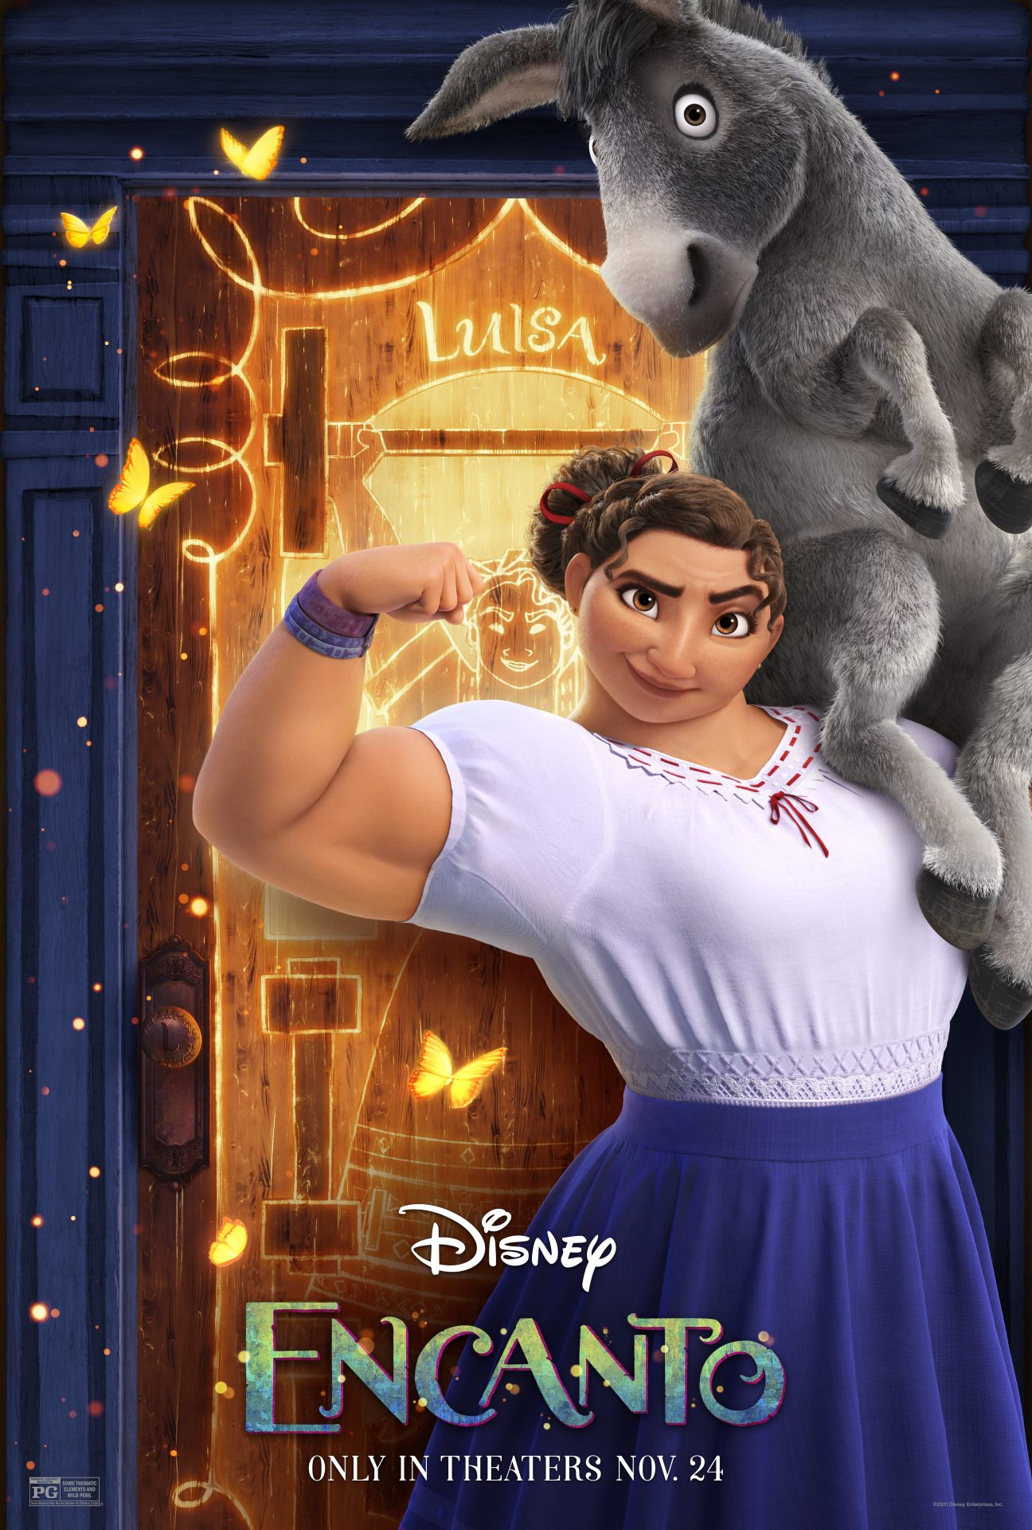
Κι αυτή είναι η μικρή της αδελφή η Λουίσα

Slide 5
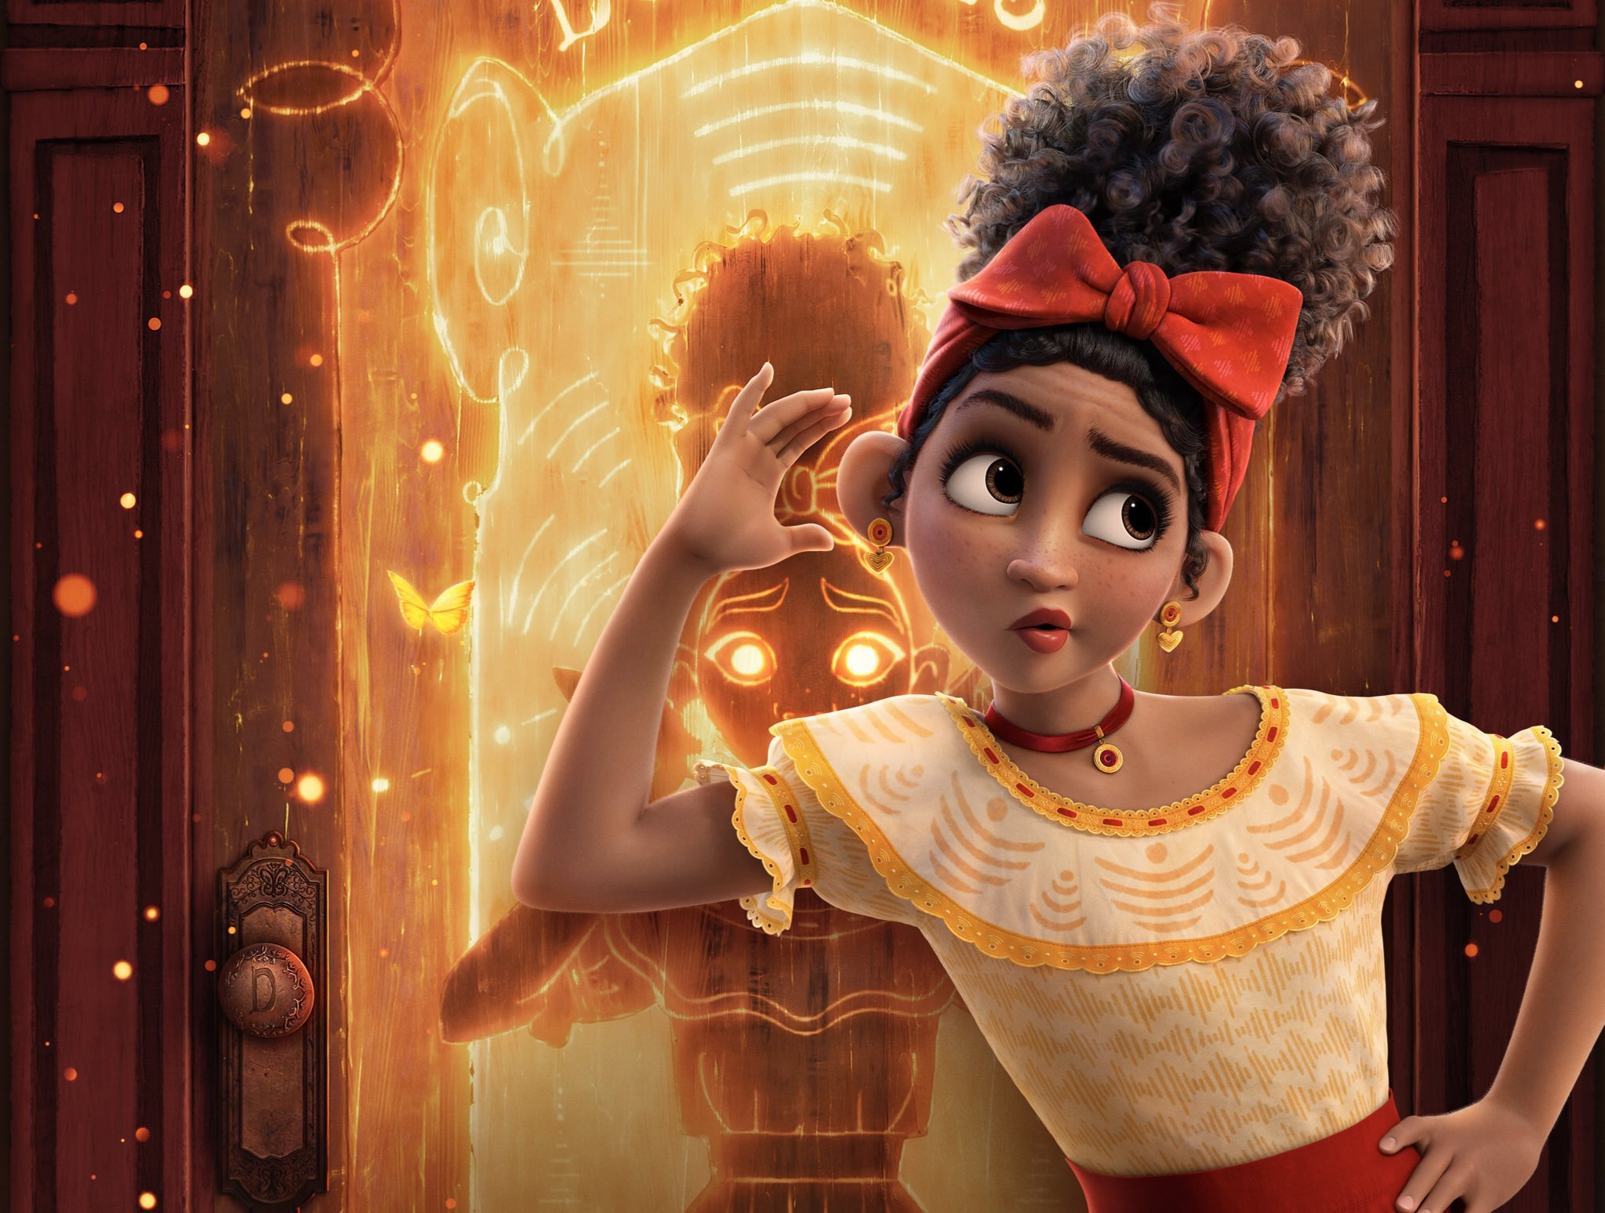
Αυτή είναι η ξαδέλφη τους η Ντολόρες

Slide 6
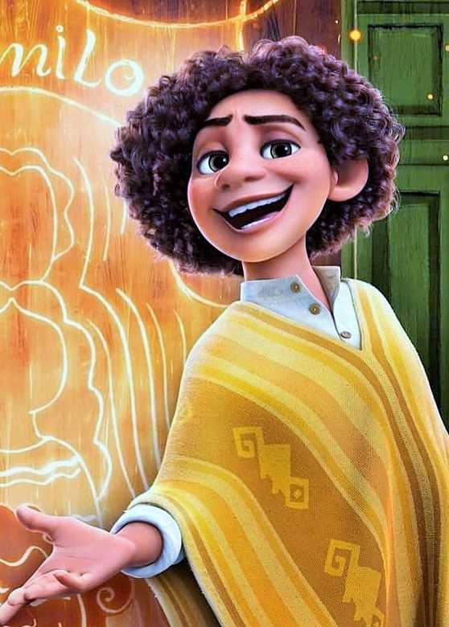
Ο πρίμο Καμίλο

Slide 7

Ο Αντόνιο ο Ζωόφιλος!

Slide 8
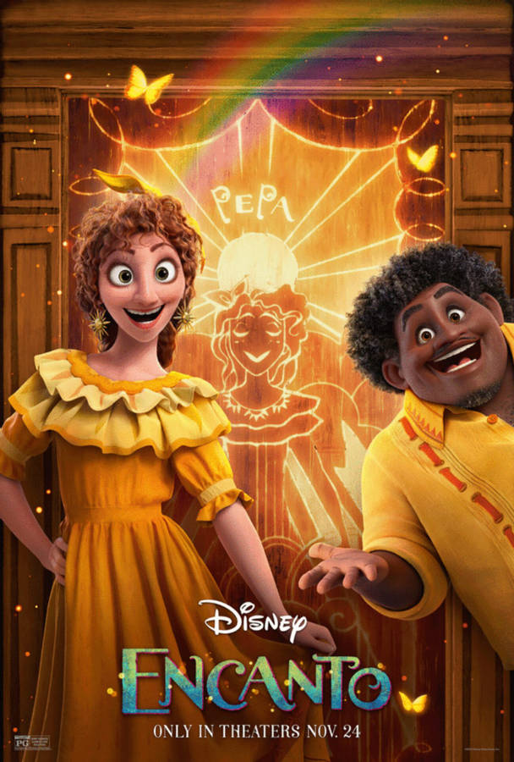
Οι γονεις τους η Πέπα κι ο Φέλιξ

Slide 9
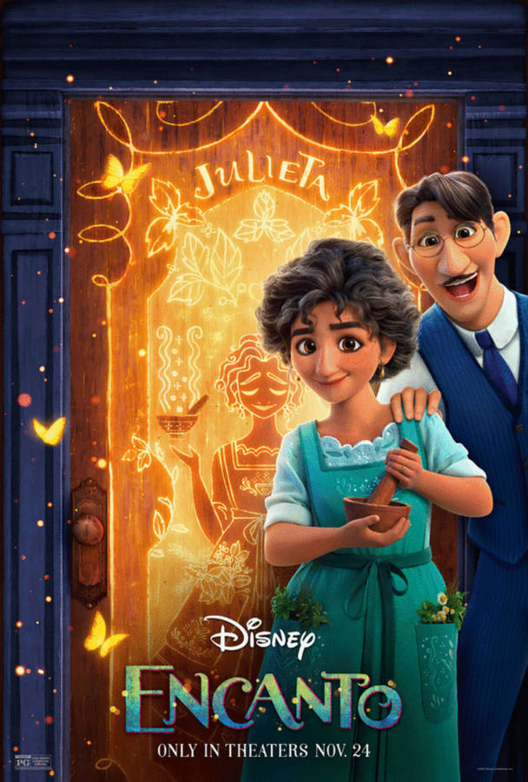
Οι γονείς της Μίραμπελ

Slide 10
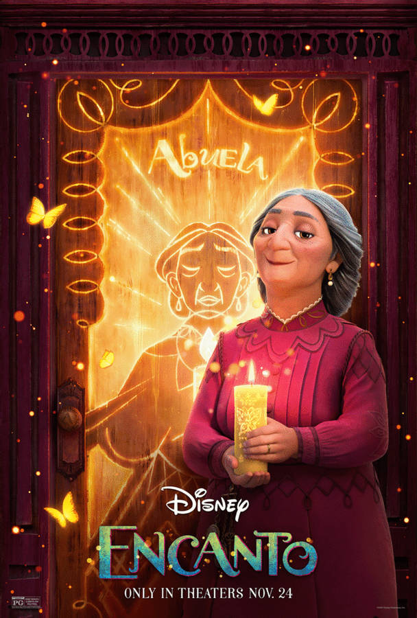
Η <<κολώνα>> του σπιτιού η Αμπουέλα

Slide 11
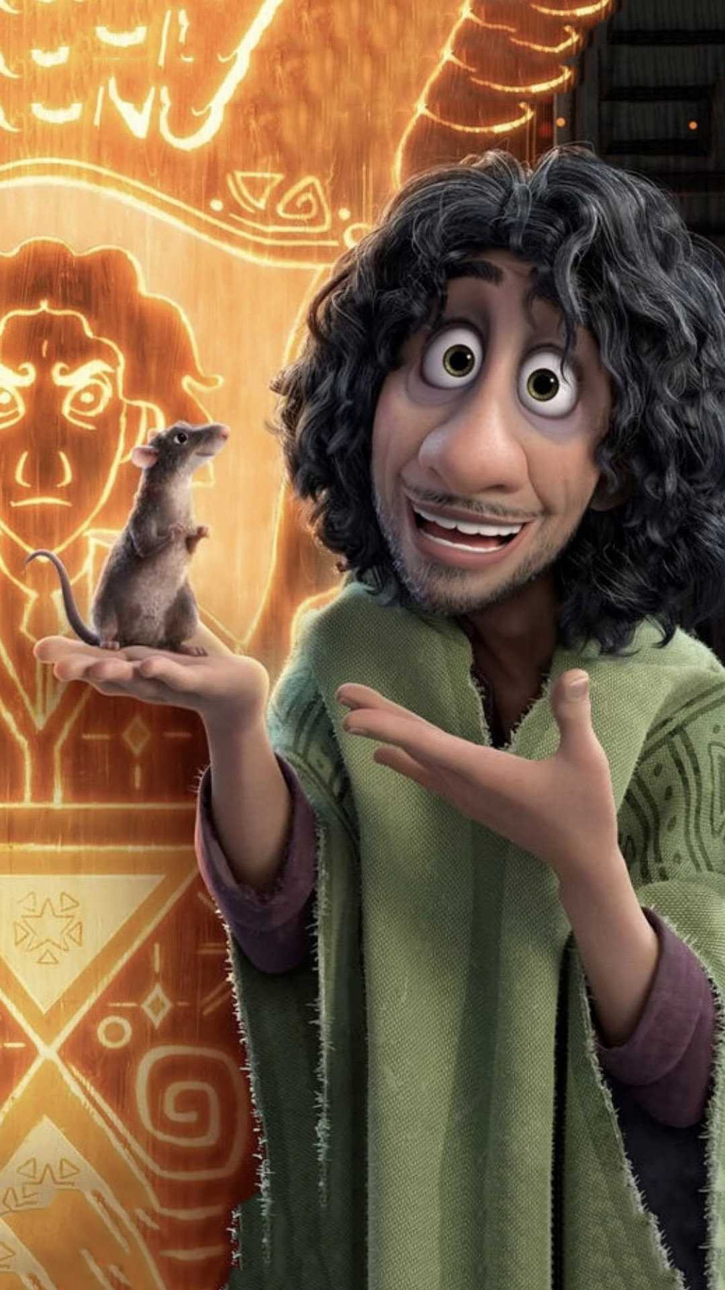
Κι ο μάντης μας ο Μπρούνο

Slide 12
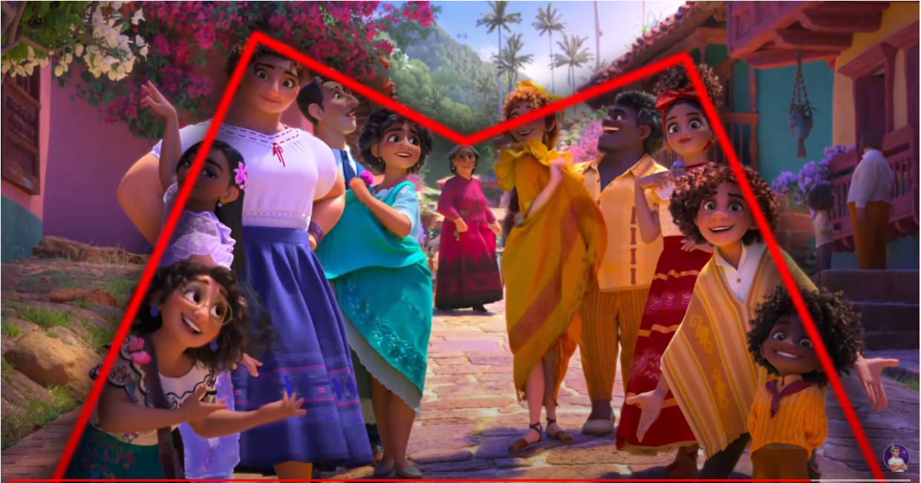
Για κοιτάξτε λίγο..La familia Madrigal!

Slide 13
ΤΕΛΟΣ

